Slide 1









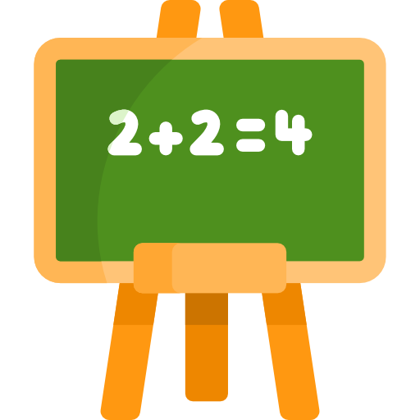

Toán
Ôn tập các số
trong phạm vi 1000
(Tiết 2)
Trang 111

Slide 2
Mục tiêu
- Đọc, viết, so sánh được các số trong phạm vi 1000.
- Viết được các số theo thứ tự từ bé đến lớn và từ lớn đến bé ( có không quá 4 số).
- Tìm được số lớn nhất, số bé nhất trong 4 số đã cho.
- Thực hiện được việc viết số thành tổng các trăm, chục, đơn vị.

Slide 3

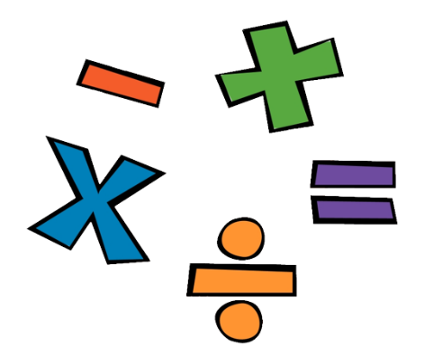


Khởi động

Slide 4

“Ba trăm bảy mươi hai” được viết là:
A. 307
C. 372
B. 327
D. 3702

Slide 5

Viết số thích hợp:
?
?
398
400
402
404

Slide 6







Số nào lớn nhất?
500
499
501
150

Slide 7
Toán
Ôn tập các số
trong phạm vi 1000
(Tiết 2)
Trang 111

Slide 8

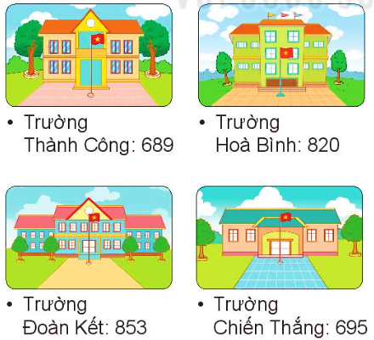
1
Số học sinh của bốn trường tiểu học như sau:
a) Trường nào có nhiều học sinh nhất? Trường nào có ít học sinh nhất?
b) Viết tên các trường theo thứ tự có số học sinh từ ít nhất đến nhiều nhất?
Trường Đoàn Kết có nhiều học sinh nhất.
Trường Thành Công có ít học sinh nhất.
Thành Công
Chiến Thắng
Hòa Bình
Đoàn Kết.

Slide 9

2
Viết số thành tổng trăm, chục, đơn vị (theo mẫu).
Mẫu: 346 = 300 + 40 + 6

Slide 10
2
Viết số thành tổng trăm, chục, đơn vị (theo mẫu).
525 = 500 + 20 + 5
106 = 100 + 6
433 = 400 + 30 + 3
810 = 800 + 10
777 = 700 +70 + 7

Slide 11
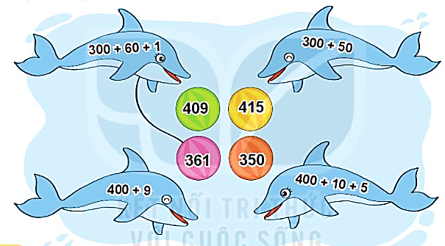
3
Tìm quả bóng cho cá heo.

Slide 12


4
Số ?
?
6
a) 100 + = 106
b) 600 + 30 + = 634
?
4

Slide 13
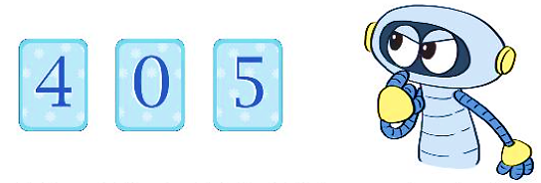
5
a) Ghép ba thẻ số dưới đây được các số có ba chữ số nào?
405
504
450
540
b) Tìm số lớn nhất và số bé nhất trong các số có ba chữ số ghép được ở câu a.
Số lớn nhất: 540
Số bé nhất: 405

Slide 14



...See you...
CHÚC CÁC EM HỌC TỐT

Slide 15

GIÁO ÁN ĐIỆN TỬ LỚP 4
GIÁO ÁN ĐIỆN TỬ LỚP 2 & LỚP 3
Bộ Kết nối tri thức
Soạn bài giảng yêu cầu các khối lớp
Thiết kế bài giảng E – Learning
MĂNG NON – TÀI LIỆU TIỂU HỌC
Mời truy cập: MĂNG NON- TÀI LIỆU TIỂU HỌC/ Facebook
SĐT ZALO : 0382348780 - 0984848929

